Slide 1

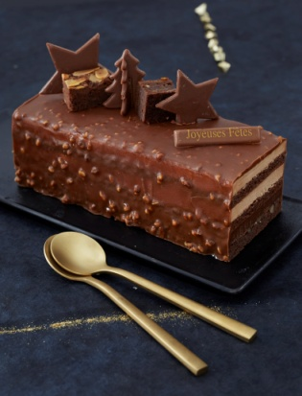
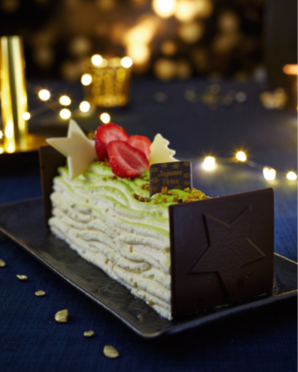
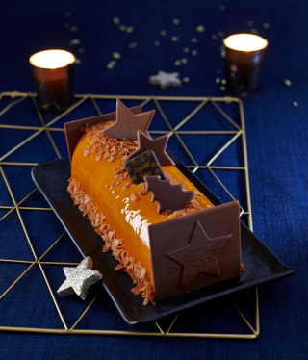


Bûches chocolat
Book commandes bûches
Bûches fruits
Bûches autres parfums
Pensez à passer vos commandes de Noël
avant le 19 Décembre 2021
Produit décongelé ne pas recongeler

Slide 2
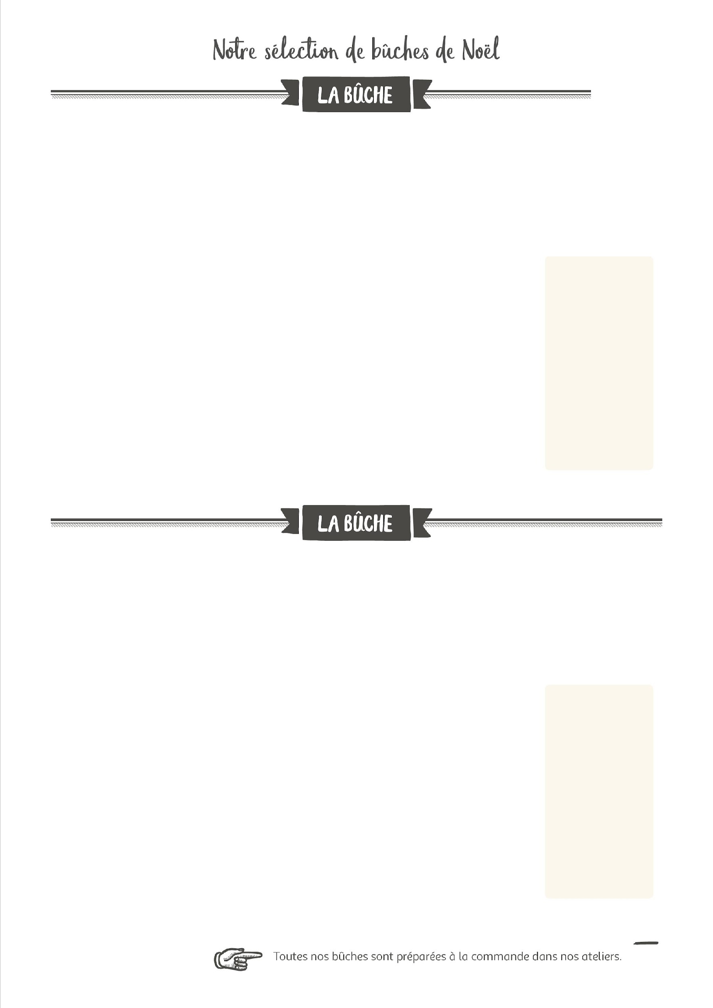



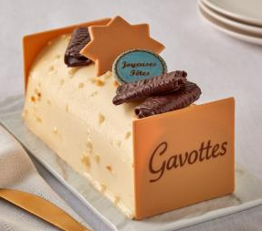
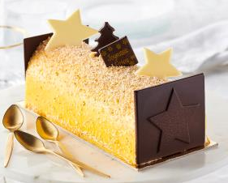
GAVOTTES®
Ganache chocolat blanc
Biscuit amande recouvert d’un généreux croustillant crêpe dentelle Gavottes®, d'un crémeux caramel et d'une ganache montée au chocolat blanc.
La bûche est recouverte d'un glaçage chocolat parsemé d amandes hachées et décorée de crêpes dentelle Gavottes® enrobées de chocolat noir.
6/8 pers
16€99
10/12 pers
22€99
COCO MANGUE
CITRON VERT
Bûche composée de génoises cacao et léger sirop citron vert, croustillant chocolat blanc aux zestes de citron vert, crémeux mangue et une onctueuse mousse à la noix de coco.
6/8 pers
13€99
10/12 pers
19€99
01

Slide 3
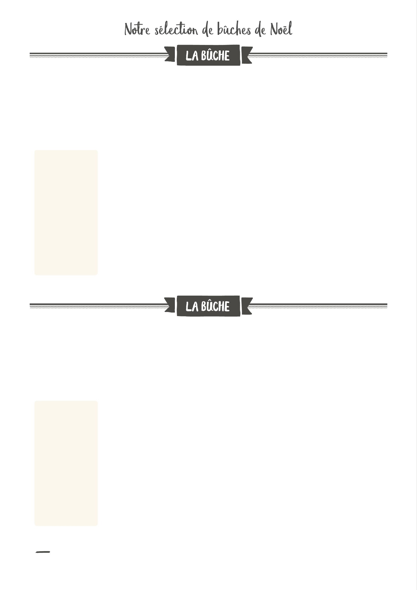
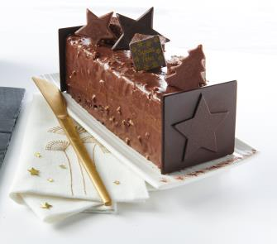
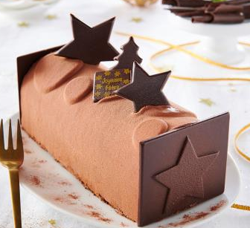
BROWNIE
CHOCOLAT LAIT
6/8 pers
14€99
10/12 pers
19€99
Biscuit brownie aux noix de pécan, ganache chocolat, biscuit succès cacao, mousse onctueuse chocolat au lait, glaçage chocolat aux amandes hachées façon rocher.
VERSAILLAIS
6/8 pers
14€99
10/12 pers
19€99
Biscuit macaroné au cacao, un généreux croustillant
praliné feuilletine et
l’onctuosité de la mousse au chocolat noir

Slide 4
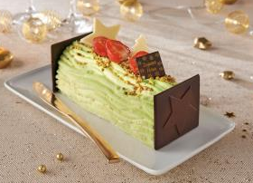
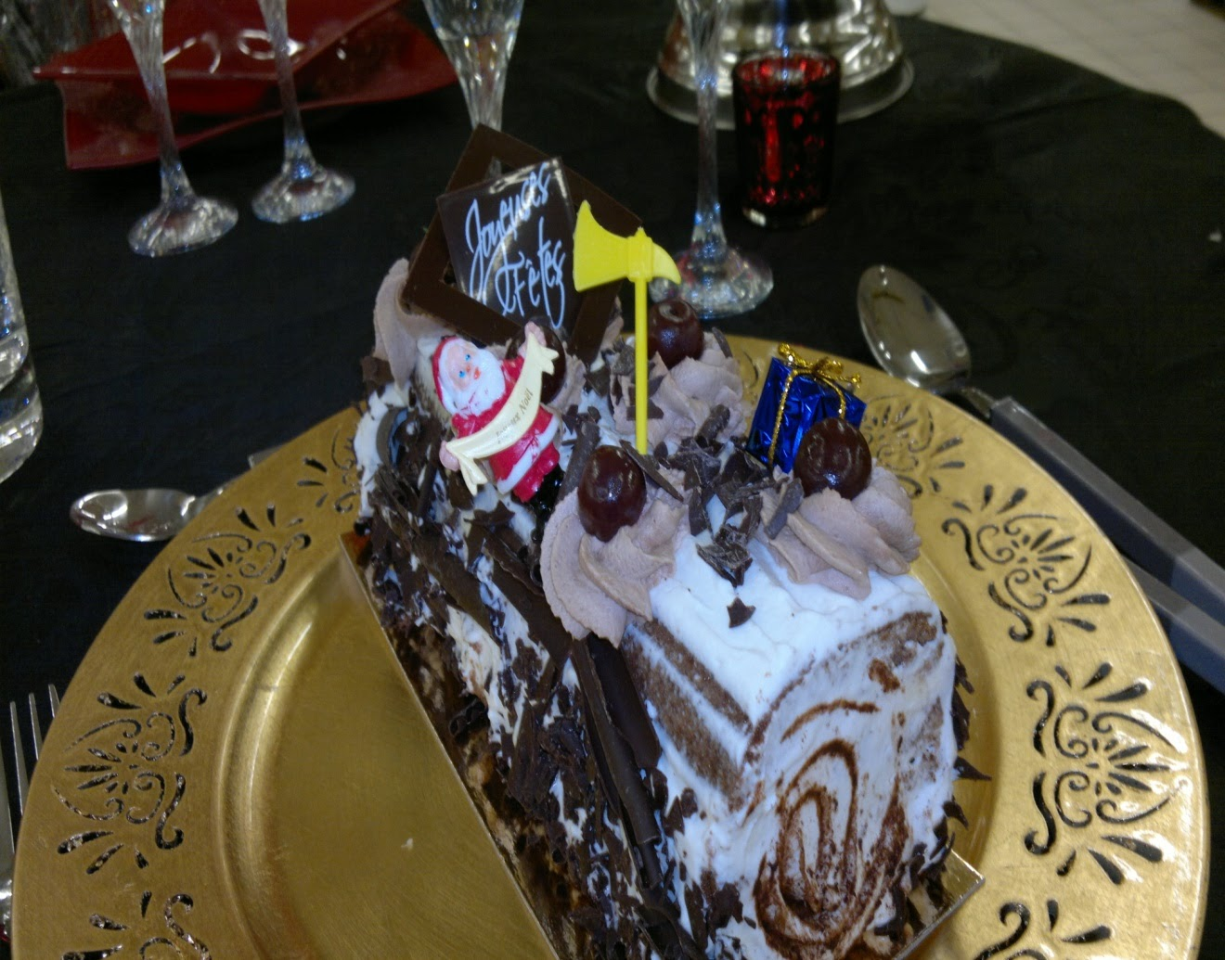
FRAISE PISTACHE
YUZY
Biscuit moelleux à la pistache, croustillant gianduja, onctueuses mousses fraise, et yuzu.
6/8 pers
14€99
10/12 pers
19€99
FORÊT
NOIRE
Biscuit moelleux au chocolat, garni d’une crème fouettée kirsch et chocolat
parsemée de griottine
. La bûche est masquée de chantilly et de copeaux de Chocolats fondants
10 pers
19€99
14 pers
24€99
03

Slide 5
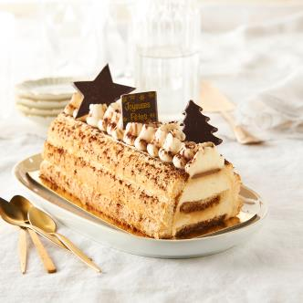
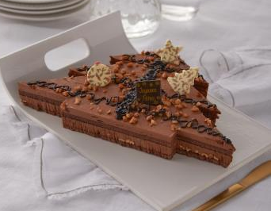
TIRAMISU
6/8 pers
13€99
10/12 pers
19€99
Bandes de biscuits cuillère, génoises imbibées de sirop café, onctueuse mousse mascarpone, crémeux café, chantilly légèrement poudrée de cacao.
SAPIN
NOISELIA
6/8 pers
13€99
Biscuit suprême au cacao, mousse onctueuse au chocolat noir parsemée de noisettes caramélisées.
04

Slide 6
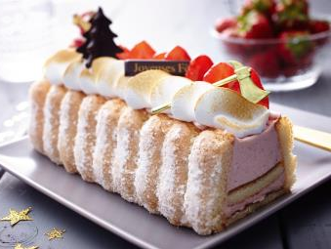
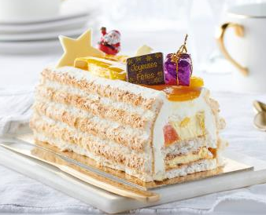
CHARLOTTE
FRAISE
Une savoureuse mousse
fraise entourée d’un biscuit à la cuiller.
La bûche est décorée de fraises fraîches et d’une meringue italienne caramélisée.
6/8 pers
12€99
10/12 pers
16€99
PRINCESSE
DES ÎLES
6/8 pers
13€99
10/12 pers
18€99
Biscuit macaroné à la noix de coco, mousse aux fruits de la passion parsemée de cubes de fruits exotiques et mousse au chocolat blanc.
La bûche est décorée d’un coulis de fruits exotiques.
05

Slide 7
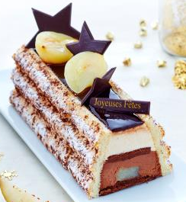
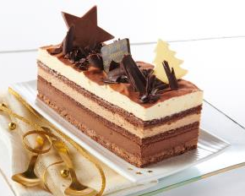
CHARLOTTE
CHOCOLAT POIRE
6/8 pers
12€99
10/12 pers
16€99
Biscuit cacao imbibé de
sirop à la poire, mousse
chocolat noir parsemée
de cubes de poires au sirop.
Mousse à la poire, biscuit cuillère sur les côtés.
VERSAILLAIS
3 CHOCOLATS
Bûche 3 chocolats composée de 3 couches de biscuit cacao, d'un croustillant praliné, de 3 onctueuses mousses : Chocolat blanc, lait et noir.
Elle est recouverte d'un velours chocolat.
6/8 pers
13€99
10/12 pers
19€99
06

Slide 8
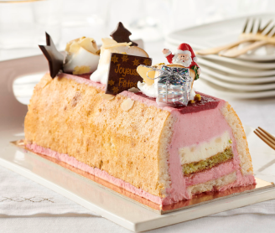
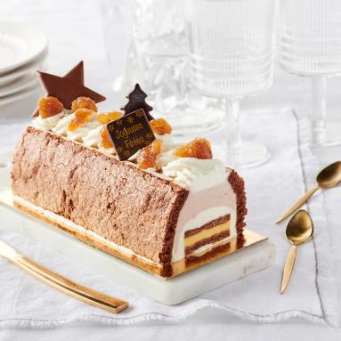
FRAMBOISE
NOUGAT
Au cœur d’une mousse framboise, se trouve un crémeux nougat blanc parsemé de fruits secs posé sur un biscuit pistache. La bûche est décorée d’un coulis de framboise gélifié et de rosaces de meringue italienne caramélisée.
6/8 pers
13€99
10/12 pers
18€99
MARRON VANILLE
CONFIT MANDARINE
6/8 pers
13€99
10/12 pers
19€99
Biscuit succès cacao, crémeux mandarine, onctueuse mousse marron, chantilly vanille. La bûche est parsemée de brisures de marrons glacés.
07

Slide 9
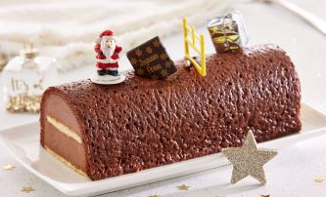
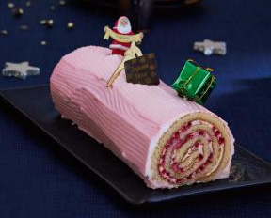
CHOCOLAT
Bûche Chocolat composée de biscuit nature et cacao et d'une mousse au chocolat noir.
6/8 pers
9€99
ROULÉE FRAMBOISIER
Bûche roulée composée d'un biscuit, d'une crème mascarpone parsemée de brisures de framboise.
Le rouleau est recouvert d'une crème mascarpone parfumée au confit de framboise.
6/8 pers
9€99
08

Slide 10
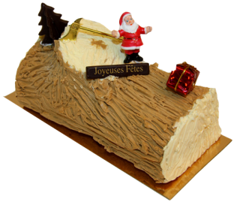
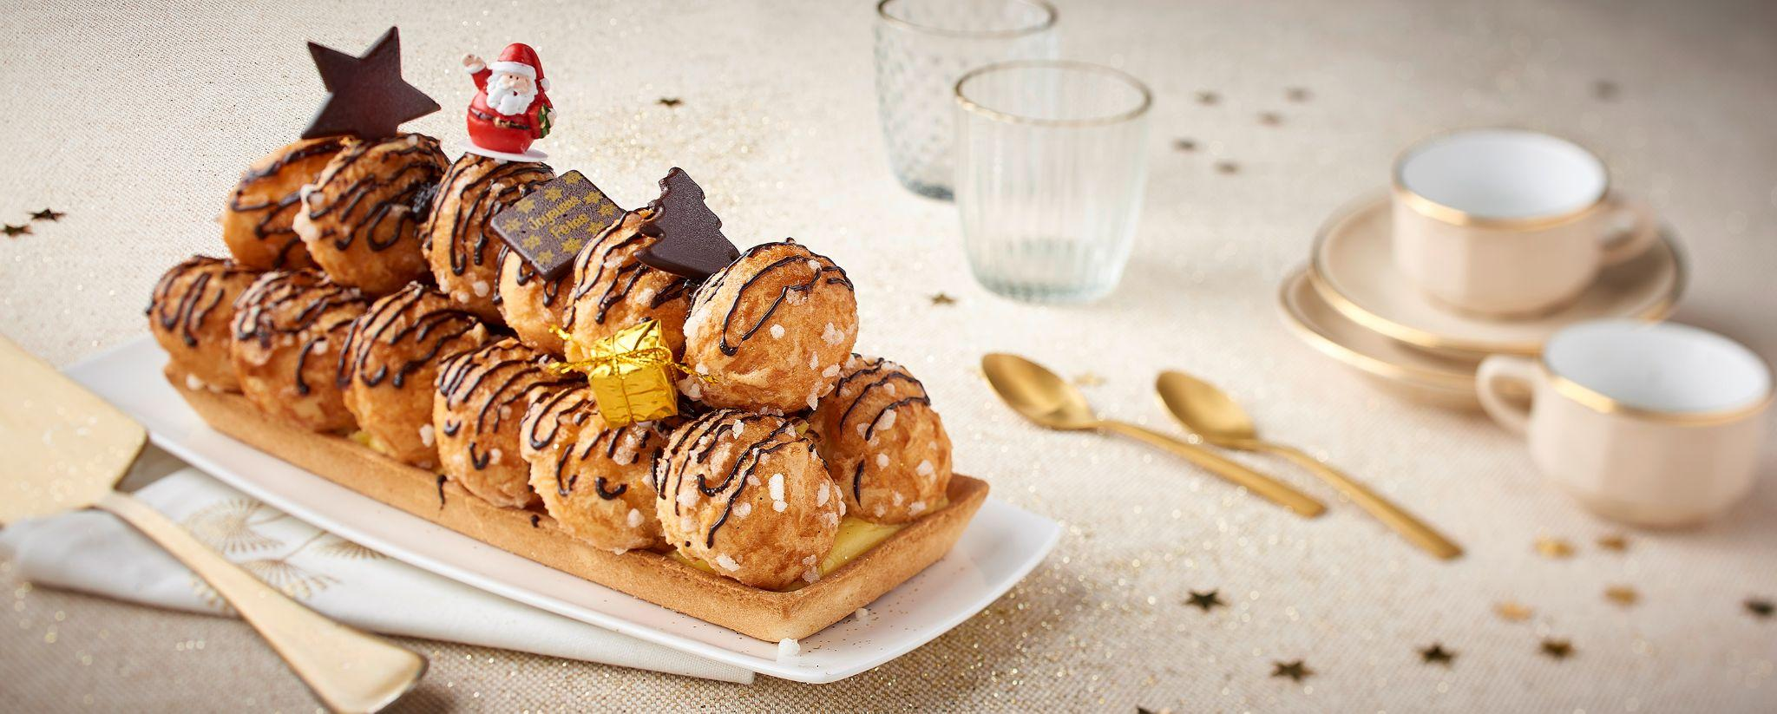
CREME AU BEURRE FOURREE MOUSSELINE
DIFFÉRENTS PARFUMS
Bûche Crème au beurre fourrée mousseline :
Biscuit suprême roulé
garni d’une crème
mousseline Parfums :
Vanille
café
chocolat
praliné
kirsch
6/8 pers
9€99
10 pers
14€50
14 pers
18€99
PROFITEROLES
Cette bûche originale composée d’un sablé breton pur beurre croustillant et fondant et de choux garnis de crème légère nappés de chocolat,
qui ravira les petits
et les grands !
6/8 pers
11€99
09

Slide 11

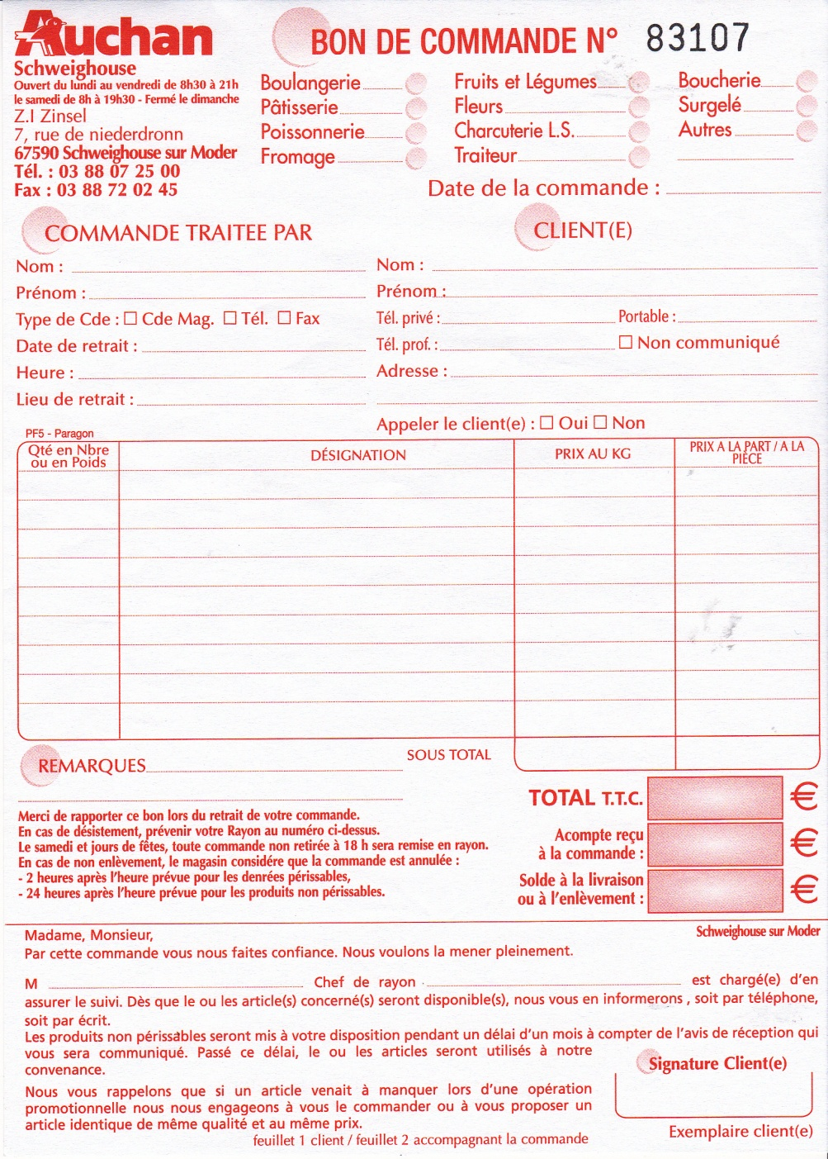
Bon de commande à remplir et à faire valider en magasin au rayon pâtisserie

